Slide 1

ATM

Slide 2
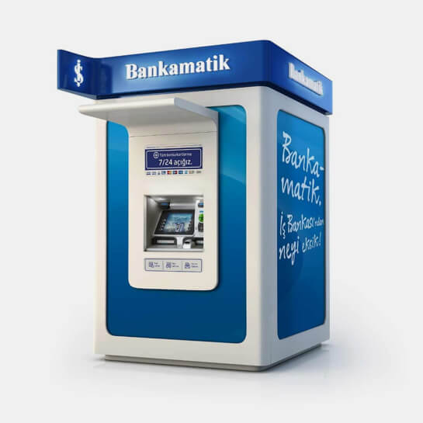
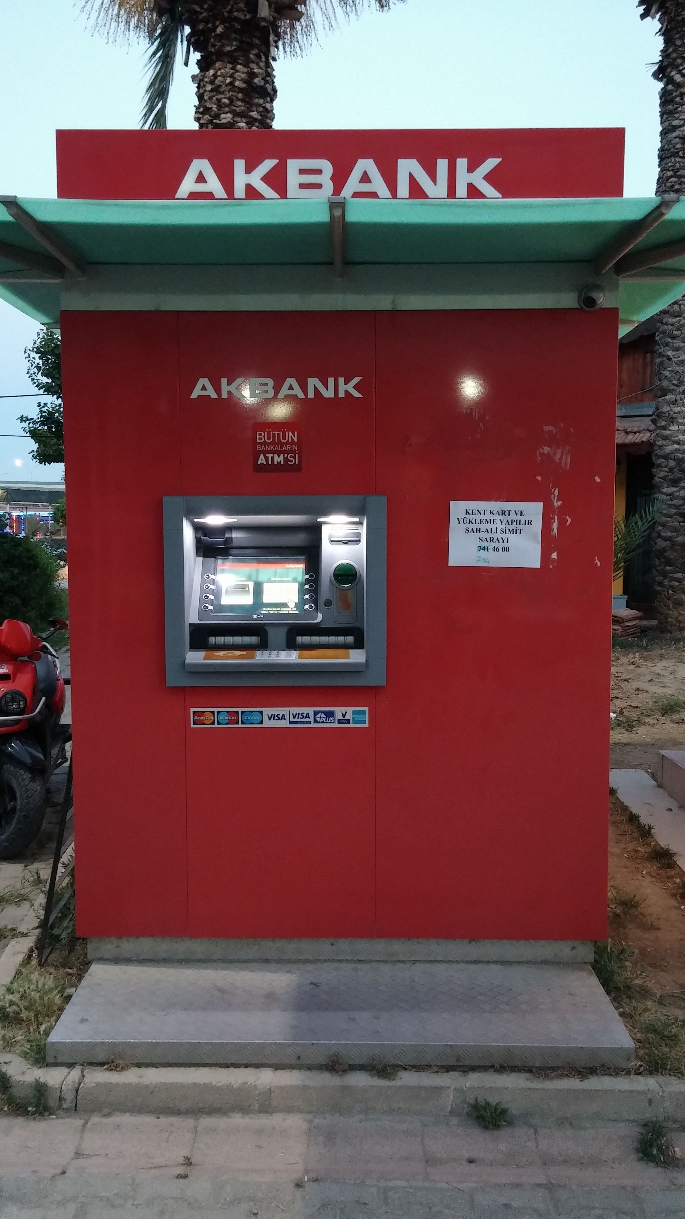
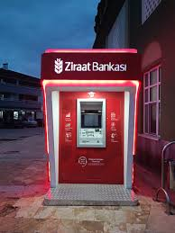
ATM Ne değildir ?

Slide 3
Atm nedir ?
A: Asynchronous (Eşzamansız)
T: Transfer (Aktarım)
M: Mode (Modu)
Asynchronous Transfer Mode (Eşzmansız Aktarım Modu)

Slide 4
Atm nedir ?
Asynchronous Transfer Mode (ATM), özellikle telekomünikasyon ve veri iletişiminde kullanılan, paket tabanlı bir transfer teknolojisidir. ATM, verilerin sabit boyutlu "hücre" (cell) denilen paketler halinde aktarılmasına (Cell relay / hücre aktarımı) prensibine dayanır. Bu teknoloji, hem ses hem de veri transferini destekleyerek çok yönlü bir yapı sunar.
ATM verileri 53 byte boyutunda, sabit büyüklükte hücreler halinde iletir.
ATM hücre aktarımının (cell relay) popüler bir formudur. DSL bağlantıları için yaygın olarak kullanılır.
* Relay: Röle

Slide 5
Cell relay/ hücre aktarımı
Cell relay, bilgisayar ağlarında küçük, sabit uzunluklu paketler (hücre röle) olarak isimlendirilir. Bu hücreler bilgisayarlar arasında veya her türlü ağ donanımında veri iletimi sağlar. Paketlerin küçük boyutlu olması sayesinde bant genişliği uzun süre işgal edilmez. Böylece video ve ses gibi yoğun trafik gerektiren durumlarda kullanılabilir.
Cell relay değişken uzunluklu kullanıcı paketlerini kırarak sabit uzunluktaki hücreler oluşturur, adres ve doğrulama bilgisi ekler. Ağ donanımındaki çerçeve uzunluğu sabittir. Bir kullanıcı verisi birçok hücre üzerinde parçalandırılmış olabilir.
Cell relay (hücre aktarımı) geleneksel paket anahtarlama dan çok daha hızlı çalışmaktadır. Çünkü aktarım sırasında akış kontrolü ve hata denetimi doğudan bu sistem üstünden yapılmaz. Bu yüzden güvenilir değildir. Hataların düzeltilmesi uç noktalardaki protokollere bırakılmıştır.
Cell relay iletim oranı genellikle 56 kbit/s ve saniyede birkaç gigabit arasındadır.
* Relay: Röle

Slide 6
Geleneksel paket anahtarlama
Geleneksel Paket Anahtarlama, ağ iletişimi için kullanılan bir yöntemdir ve veri iletimini daha verimli hale getirmek için geliştirilmiştir. Paket anahtarlama, verinin küçük parçalara (paketlere) bölünerek bir ağ üzerinden gönderilmesini ve alıcı tarafta yeniden birleştirilmesini sağlayan bir ağ iletişim yöntemidir.
Çalışma Prensibi
Veri Parçalama: Büyük bir veri akışı, küçük parçalara ayrılır. Bu parçalara "paket" denir.
Adresleme: Her paket, gönderen ve alıcının adres bilgilerini içerir.
Bağımsız İletim: Paketler, ağ üzerinden bağımsız olarak hareket eder ve en uygun yollardan hedefe ulaşır.
Yeniden Birleştirme: Alıcı tarafta paketler birleştirilerek orijinal veri oluşturulur.

Slide 7
Geleneksel paket anahtarlama
Dezavantajlar
Gecikme (Delay): Paketler farklı yollardan geldiği için sıralama sorunları olabilir.
Ekstra Yük: Paket başlık bilgileri nedeniyle veri boyutunda artış olur.
Kesinti Riski: Ağ yoğunluğunda gecikmeler veya kayıplar yaşanabilir.
Avantajlar
Verimlilik: Ağ kaynakları, talebe göre dinamik olarak paylaşılır.
Hata Yönetimi: Paketler kaybolursa sadece ilgili paketler tekrar gönderilir.
Esneklik: Paketler farklı yollar izleyebilir, bu da ağ tıkanıklığını azaltır.
Uygulama Alanları
İnternet: TCP/IP protokolü paket anahtarlama temelindedir.
Mobil İletişim: 4G ve 5G gibi modern ağlar paket anahtarlamayı kullanır.
Ses ve Video İletimi: VoIP (Voice over IP) ve video konferans uygulamaları.

Slide 8
Geleneksel Paket anahtarlama – hücre aktarımı (Cell relay) karşılaştırma
Cell Relay – Geleneksel Paket Anahtarlamaya Karşı Avantajları
Sabit Hücre Boyutu
Avantaj: Sabit boyutlu hücreler, iletim sırasında gecikme ve tıkanıklığı azaltır.
Sonuç: Hücrelerin yönlendirilmesi (switching) daha hızlıdır.
Kalite Kontrol
Avantaj: Cell relay, farklı veri türleri için kalite kontrol (Quality of Service) sağlar.
Sonuç: Ses, video ve veri aynı ağda etkin şekilde iletilebilir.
Veri Türü Bağımsızlığı
Avantaj: Hücre relay, hem sabit hızdaki veri akışlarını (voice, video) hem de değişken hızdaki akışları (veri) taşıyabilir.
Sonuç: Çoklu hizmet (multi-service) ağlar için uygundur.

Slide 9
Geleneksel Paket anahtarlama – hücre aktarımı (Cell relay) karşılaştırma
Cell Relay – Geleneksel Paket Anahtarlamaya Karşı Dezavantajları
Hücre Başlık Yükü (Overhead)
Dezavantaj: Her hücre, sabit boyutlu bir başlık içerir. Bu, küçük veri iletimlerinde toplam verimliliği düşürür.
Sonuç: Küçük boyutlu veri iletimlerinde etkisizdir.
Ağ Altyapısı Gereksinimi
Dezavantaj: ATM gibi cell relay teknolojileri, özel ve maliyetli altyapılar gerektirir.
Sonuç: Uygulama maliyetleri yüksektir.
Karmaşıklık
Dezavantaj: Hücre relay protokollerinin uygulanması karmaşıktır.
Sonuç: Yönetim ve bakım maliyetleri artar.
Veri Kaybı Riski
Dezavantaj: Sabit boyutlu hücrelere ayrılan veride, ağ tıkanıklığı durumunda hücre kaybı meydana gelebilir.
Sonuç: Veri kaybı durumunda yeniden iletim gerektiğinden performans düşebilir.

Slide 10
Geleneksel Paket anahtarlama – hücre aktarımı (Cell relay) karşılaştırma
Özellik | Cell Relay | Paket Anahtarlama
Veri Boyutu | 53 Byte gibi Sabit boyutlu hücreler kullanır | Değişken boyutlu paketler kullanır.
Gecikme | Daha düşük gecikme sağlar | Gecikme daha fazla olabilir.
Verimlilik | Küçük veri iletiminde verimsizdir | Büyük veri için daha verimlidir.
Hizmet Kalitesi (QoS) | Gelişmiş QoS desteği sunar | QoS desteği sınırlıdır.
Maliyet | Altyapı ve yönetim maliyeti yüksektir | Daha ekonomik ve yaygın olarak kullanılabilir.

Slide 11
ATM’YE NEDEN İHTİYAÇ DUYULDU
1-Etkin Bant Genişliği Kullanımı
Geleneksel devre anahtarlamalı sistemlerde bant genişliğinin büyük bir kısmı boşta kalıyordu. ATM, paket tabanlı yapısıyla bu sorunu çözüyordu.
2-Ses ve Veri Birleşimine Duyulan İhtiyaç
Farklı türdeki iletişim verilerinin (ses, video, veri) tek bir altyapıda birleştirilmesi gerekiyordu.
3-Güncellenmiş QoS Gereksinimleri
Farklı uygulamaların özel QoS gereksinimlerini karşılamak için daha çok yönlü bir sistem gerekliliği ortaya çıktı.

Slide 12
ATM Avantajları ve dezavantajları
Avantajlar
Yüksek Performans: Sabit boyutlu hücre yapısı, donanım temelli işlemleri kolaylaştırır ve hızlı veri aktarımı sağlar.
Esneklik: Hem ses, video hem de veri gibi çoklu ortam uygulamaları için uygundur.
Kesintisiz İletişim: Düşük gecikme ve yüksek aktarım hızı gerektiren uygulamalarda (telekonferans, IP telefon) başarıyla kullanılabilir.
QoS Desteği: Farklı uygulamalara özel QoS seviyeleri sunar, bu da özellikle multimedya uygulamalarında önemlidir.
Dezavantalar
Maliyet: ATM teknolojisi, altyapı ve donanım maliyetleri nedeniyle diğer protokollere göre daha pahalı olabilir.
Karmaşık: Karmaşık yapısı, uygulama ve bakım süreçlerini zorlaştırabilir.
Geçerliliğinin Azalması: IP temelli protokollerin yaygınlaşması, ATM'nin popülerliğini azaltmıştır.

Slide 13
ATM Nasıl çalışır
ATM ağları bağlantı kaynaklı olduklarından, taraflardan biri veri iletişimini başlatmak için önce bir bağlantı kurulum paketi gönderir.
Kurulum paketi geçtiği ATM anahtarlarına bağlantının varlığı ve ihtiyaç duyduğu kaynaklar hakkında bilginin kaydolmasını sağlar. Bu bağlantıya sanal devre, yol bilgisine de sanal yol adı verilir.
Bağlantıya duyulan ihtiyaç geçici değilse, bilgiler devamlı olarak anahtarlama tablolarında saklı tutulur. Bu tür devamlı bağlantılara kalıcı sanal devre denir.
Her bağlantının sadece kendine ait bir kimlik bilgisi vardır.
Bağlantı kurulduğunda her iki taraftan biri veri göndermeye başlayabilir. Veriler 5 byte başlık ve 48 byte bilgi olmak üzere 53 byte olan hücrelere dönüştürülürler. Başlık, bağlantı kimliğini de içerdiğinden, ATM anahtarları gelen hücreleri ne tarafa iletmeleri gerektiğini bilirler. Bu yüzden bütün hücreler aynı yolu takip ederler. Her ne kadar hücreler belli bir sırayı takip etseler de hücrelerin hedefe varıp varmadığı genelde kontrol edilmez.

Slide 14
ATM Tarihsel gelişim
1970'ler: Temellerin Atılması
Asynchronous Transfer Mode (ATM), özellikle 1980'lerin sonunda ve 1990'ların başında geliştirilmiş olan bir ağ teknolojisidir.
ATM'nin temelinde, veri ve ses iletimine yönelik birleştirici bir iletişim teknolojisi geliştirme ihtiyacı vardı. 1970'lerin sonunda, dijital iletişim ve paket anahtarlama teknolojileri üzerine yapılan araştırmalar, ATM'nin teorik temellerini oluşturdu.
1980'ler: Konsept Gelişimi
Bell Labs ve ITU (International Telecommunication Union) gibi kuruluşlar, farklı veri türlerini (ses, video ve veri) tek bir ağ üzerinden iletebilecek bir teknolojiye odaklandı.
ATM, genişbant Entegre Hizmetler Sayısal Ağı (B-ISDN) için temel teknoloji olarak tasarlandı.
Bu dönemde, hücresel anahtarlama fikri geliştirildi; her veri biriminin sabit uzunlukta bir paket (53 byte) olarak taşınması planlandı.

Slide 15
ATM Tarihsel gelişim
1990'lar: Standartlaşma ve İlk Uygulamalar
ITU-T ve ATM Forum gibi uluslararası kuruluşlar, ATM standartlarını tanımladı.
ATM, yüksek hızlı ağların (örneğin, üniversite kampüsleri, büyük işletmeler ve telekomünikasyon ağları) inşa edilmesinde yaygınlaştı.
Bu dönemde ATM, 155 Mbps ve 622 Mbps gibi hızlarla yüksek bant genişliği sunan bir teknoloji olarak büyük ilgi gördü.
2000'ler: ATM'nin Zirvesi ve Düşüşü
ATM, özellikle omurga ağlarında (backbone) popülerdi. Ancak Ethernet tabanlı teknolojilerin hızlanması ve maliyet avantajı sunmasıyla ATM'nin kullanım oranı azalmaya başladı.
IP tabanlı teknolojilerin yükselişi, ATM'nin esnek olmayan sabit hücre boyutunu ve karmaşıklığını gölgede bıraktı.

Slide 16
ATM Tarihsel gelişim
Günümüzde ATM
ATM, halen bazı özel uygulamalarda (örneğin, bankacılık ağları veya telekomünikasyon altyapılarında) kullanılmaktadır. Ancak çoğu ağ, Ethernet ve IP tabanlı teknolojilere geçiş yapmıştır.
ATM’nin tarihsel gelişimi, veri iletişimindeki yüksek hız ve düşük gecikme gereksinimlerini karşılamak için yapılan yenilikçi çalışmaların önemli bir dönüm noktasıdır. Ancak teknoloji, maliyet, esneklik ve hız açısından daha uygun çözümlerin ortaya çıkmasıyla yerini yeni standartlara bırakmıştır.

Slide 17
Günümüzde ağ teknolojiler kullanım oranları ve atm
1. Ethernet (Gigabit Ethernet ve 10/25/40/100 Gbps Ethernet)
Ethernet, hem yerel ağlar (LAN) hem de geniş alan ağlarında (WAN) en yaygın kullanılan teknolojidir. Hem uygun maliyetli hem de yüksek hız sunar.
Tahmini Pazar Payı: %60-70
2. IP Tabanlı Ağlar
İnternet Protokolü (IP) tabanlı ağlar, özellikle geniş alan ağlarında (WAN) hâkimdir. IP, farklı protokolleri ve hizmetleri birleştirerek büyük ölçekli iletişim sağlar.
Tahmini Pazar Payı: %15-20
3. Çok Protokollü Etiket Anahtarlama (MPLS)
MPLS, yüksek hızlı veri taşıma ve kaliteli hizmet (QoS) gerektiren uygulamalarda tercih edilir. Telekom ve kurumsal ağlarda önemli bir role sahiptir.
Tahmini Pazar Payı: %10-15

Slide 18
Günümüzde ağ teknolojiler kullanım oranları ve atm
4. Fiber Optik Teknolojiler
Fiber optik ağlar, özellikle uzun mesafeli ve yüksek hızlı veri iletimi için kullanılır. Giderek daha yaygın hale gelmektedir.
Tahmini Pazar Payı: %10-15
5. ATM (Asynchronous Transfer Mode)
ATM, eski altyapılarda ve belirli niş uygulamalarda kullanılmaktadır. Modern teknolojilere kıyasla kullanım oranı oldukça düşüktür.
Tahmini Pazar Payı: %1-2
6. Frame Relay
Frame Relay, eski WAN teknolojilerinden biri olup günümüzde neredeyse tamamen kullanım dışıdır.
Tahmini Pazar Payı: %0-1

Slide 19
Günümüzde ağ teknolojileri ve atm
Modern ağlarda Ethernet, IP ve MPLS gibi teknolojiler hâkimdir. ATM ve Frame Relay gibi eski teknolojiler ise sadece belirli eski altyapılarda ve niş uygulamalarda kullanılmaktadır. Fiber optik ve kablosuz ağların yaygınlaşması, eski teknolojilerin hızla devreden çıkmasına katkıda bulunmaktadır.

